Slide 1
СМУТНОЕ ВРЕМЯ

Slide 2
В начале XVII века на государство русское послано было страшное испытание… Династия Рюрикова пресеклась. Началась страшная борьба, в которой новорожденному Московскому государству надлежало, по-видимому, погибнуть… (С.М. Соловьев)

Slide 3
Основные понятия и даты: Понятие термина «смута»:
Возмущение
Восстание
Мятеж
Крамола
Общее неповиновение
Раздор между властью
Гражданская война
Хронологические рамки:
дискуссия о начале (1584, 1598, 1604 гг.)
и завершении (1612, 1613, 1618 гг.)

Slide 4
Причины Смуты:
Социально-экономические:
тяжелейший хозяйственный кризис (поруха), неурожай и голод начала XVII в., усиление крепостничества, неудовлетворенность дворянства.
Политические причины:
несостоятельность тиранической модели взаимоотношения власти и общества, навязанной Иваном IV, династический кризис, вмешательство Польши и Швеции.
Духовные причины:
расшатывание нравственных и религиозных чувств.

Slide 5
Пути развития России
Курс на «запад» (Царь Борис и Лжедмитрий I).
Формирование ограниченной монархии (Василий Шуйский).
Сохранение крупнейшей на Востоке Европы самодержавной монархии.

Slide 6
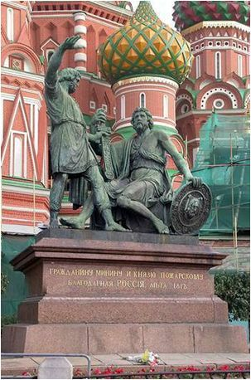
Выбор народа
Самодержавие как форма политического правления.
Крепостное право как основа экономики.
Православие как идеология.

Slide 7
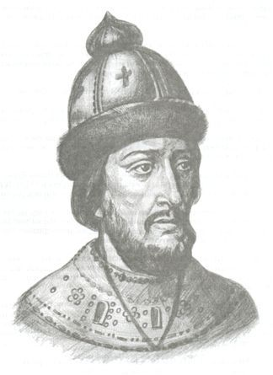
Федор Иванович «Блаженный» 1584-1598 гг.
«Феодор Иоаннович…был государь добрый и храбрый, но вдавшись слабо в доверенность злоковарному Годунову сделал России в последующие по себе годы великий вред…»
(Исторический словарь)
«На громоносном престоле свирепого мучителя Россия увидела постника и молчальника, более для келии и пещеры нежели для власти державной рожденного…»
(Н.М. Карамзин)

Slide 8
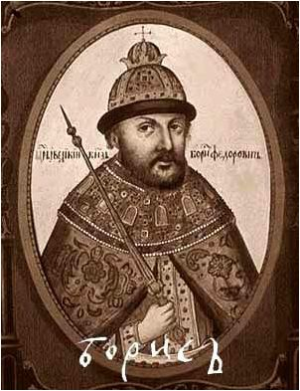
Правление Бориса Годунова 1598-1605 гг.
«Удивительный взлет и трагический конец»

Slide 9
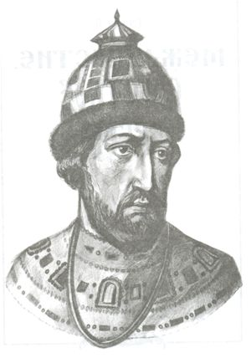
«…сладкоречием обольстительным превосходил всех вельмож…видел в добродетели не цель, а средство к достижении цели; если бы родился на престоле, то заслужил б имя одного из лучших венценосцев в мире… не мог одолеть искушений… и проклятие веков заглушает в истории добрую славу Борисову»
(Н.М. Карамзин)

Slide 10
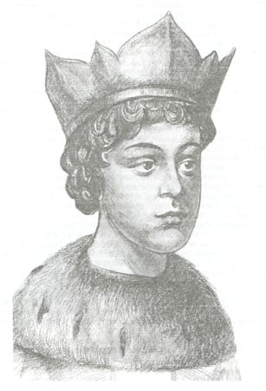
Федор Годунов – трагичное правление юного царя 7 мая - 2 июня 1605 г.
«..16-летний красивый, мужественный, умный и образованный юноша – царь нравился всем. От него можно было ожидать многого… Но проклятьем висела над Федором ненавистная россиянам тень отца…»
(А.И. Кулюгин)

Slide 11
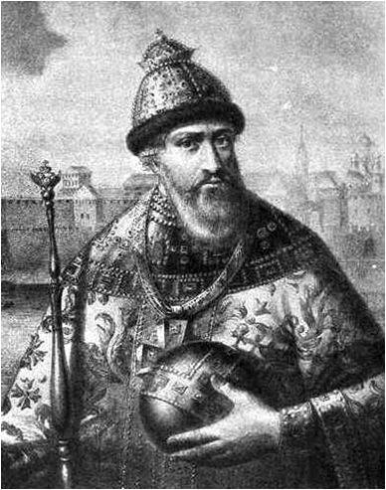
Правление Василия Шуйского 1608-1610 гг.
«Возведенный на престол толпою своих приверженцев, а не великою земскою думой, Шуйский сделал многие уступки боярам и дал клятву не предпринимать ничего важного без их совета; это обстоятельство ограничило его самодержавную власть и произвело в народе неблагоприятное впечатление…»
(Д.И. Иловайский)

Slide 12
Попытки восстановления порядка.
После свержения Шуйского московское население думало восстановить порядок признанием унии с Речью Посполитой и поэтому призвало на Московский престол королевича Владислава.
Военная диктатура Сигизмунда.
«Великое посольство» митрополита Филарета и князя В.В. Голицына.
Первое земское ополчение Прокопия Ляпунова.
Семибоярщина.

Slide 13
Гражданская война
Война под предводительством Ивана Болотникова
1606-1607 гг.
Движение Лжедмитрия II и его народная поддержка
1608-1610 гг.

Slide 14
ПОЛЬСКО-ШВЕДСКАЯ ИНТЕРВЕНЦИЯ 1610-1613 гг.
Восстание В. Шуйского против Лжедмитрия II. Швецкая интервенция.
Польская интервенция
1610-1613 гг.
Семибоярщина. 1610-1612 гг. Правительство Российского государства в период интервенции.

Slide 15
Борьба русского народа за национальную независимость.
1611 г. - Первое ополчение Прокопия Ляпунова. Итог – поражение.
1611-1612 гг. - Второе ополчение К.Минина и Д.Пожарского.
Октябрь 1612 г. – освобождение Москвы.

Slide 16
«Гражданину Минину и князю Пожарскому благодарная Россия. 1818 г.

Slide 17
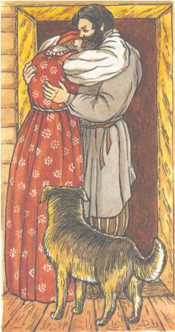
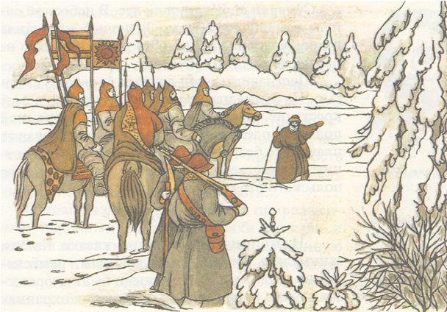
Подвиг Ивана Сусанина
Прощание навеки с любимой женой и домом…
Лес возле д. Домнино. Гибель И. Сусанина и польского отряда (выжил только один шляхтич)

Slide 18
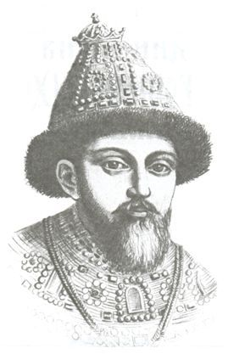
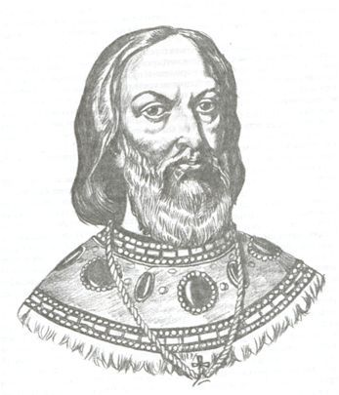
Земский собор 1613 г.
Избрание Михаила Романова на царский престол.
Царь Михаил Романов.
Отец царя – патриарх Филарет.

Slide 19
Понятия смутного времени:
Династический кризис, «смута»;
Гражданская война;
Самозванство;
Интервенция;
Семибоярщина;
Народные ополчения, патриотизм;
«Совет всея Земли».

Slide 20
Смута произошла не случайно, а была обнаружением и развитием давней болезни, которой прежде страдала Русь… Эта болезнь окончилась выздоровлением государственного организма… В смуте шла борьба не только политическая и национальная, но и общественная. Борьба привела к торжеству оседлых слоев, поддерживавших спасенный ими государственный порядок. (С.Ф. Платонов)

